Slide 1

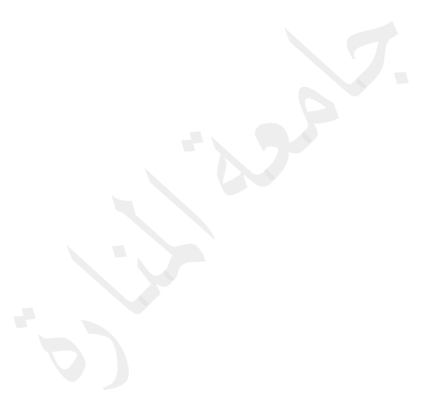
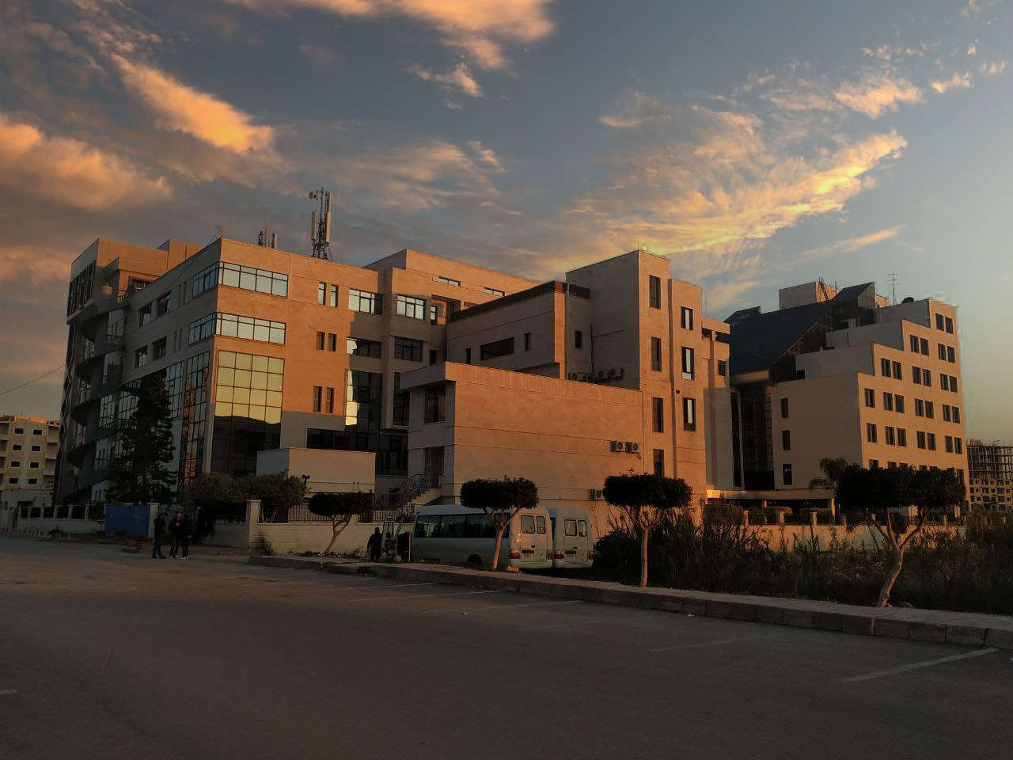
جامعة المنارة
كلية: الصيدلة
اسم المقرر: الملازمة 1 العملي، إعداد: د. علاء احمد
رقم الجلسة (4)
عنوان الجلسة
أدوية الجهاز الحركي - الجزء الثاني
الفصل الدراسي العام الدراسي
https://manara.edu.sy/
MU-EPP-FM-009 | Issue date:01May2023 | Issue no.1 | Page 1 | 61

Slide 2
جدول المحتويات
العنوان | رقم الشريحة
مسكنات الألم | 3
المرخيات العضلية الهيكلية المركزية | 28
أدوية النقرس | 46
المخدرات العامة والموضعية | 56
الغاية من الجلسة:
تعريف الطالب بأهم الأسماء التجارية لأدوية الجهاز الحركي، وتذكيره بالاستطبابات ومضادات الاستطباب والتداخلات الدوائية لهذه الأدوية ليصبح قادراً على التعامل معها عندما ترد في الوصفات الطبية وكذلك OTC، حيث يعتبر العديد منها أدوية OTC
https://manara.edu.sy/
MU-EPP-FM-009 | Issue date:01May2023 | Issue no.1 | Page 2 | 61

Slide 3
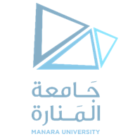
مسكنات الألم
Analgesics
المسكنات غير الأفيونية
المسكنات المركزية (الأفيونية)
https://manara.edu.sy/
MU-EPP-FM-009 | Issue date:01May2023 | Issue no.1 | Page 3 | 61

Slide 4
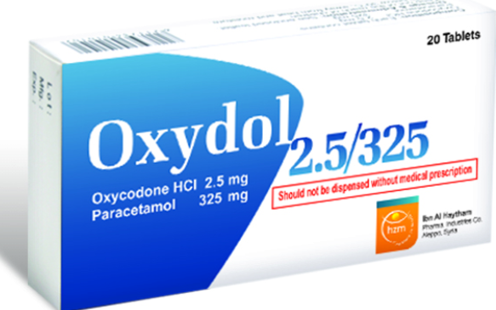
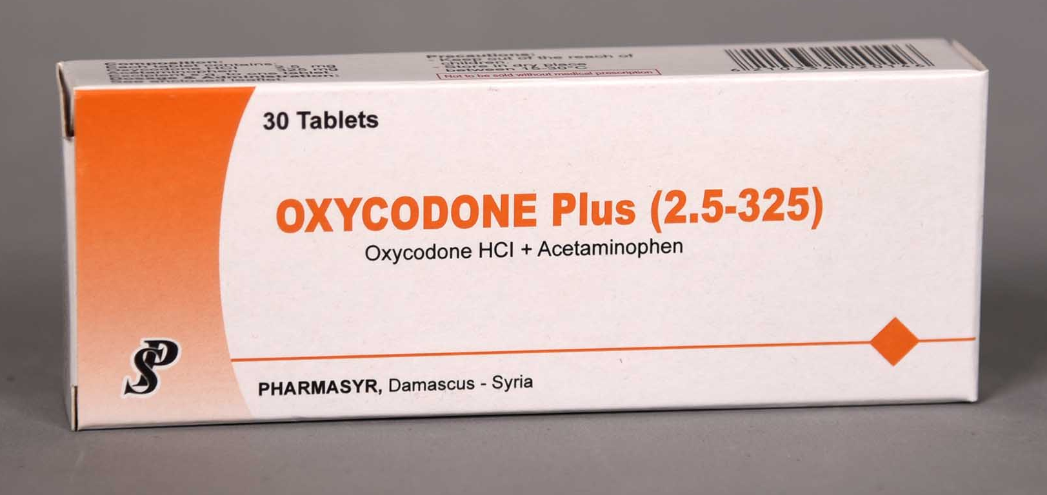
مسكنات الألم الأفيونية
Oxycodone
تركيبة فرعية:
Oxycodone 2.5 mg + Paracetamol 325 mg
مضغوطات
https://manara.edu.sy/
MU-EPP-FM-009 | Issue date:01May2023 | Issue no.1 | Page 4 | 61

Slide 5
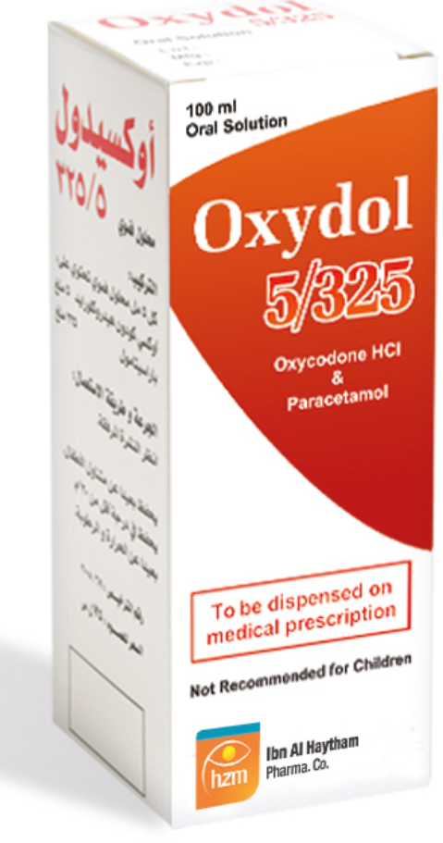
مسكنات الألم الأفيونية
Oxycodone
تركيبة فرعية:
Oxycodone 5 mg + Paracetamol 325 mg
شراب
https://manara.edu.sy/
MU-EPP-FM-009 | Issue date:01May2023 | Issue no.1 | Page 5 | 61

Slide 6
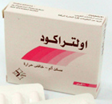

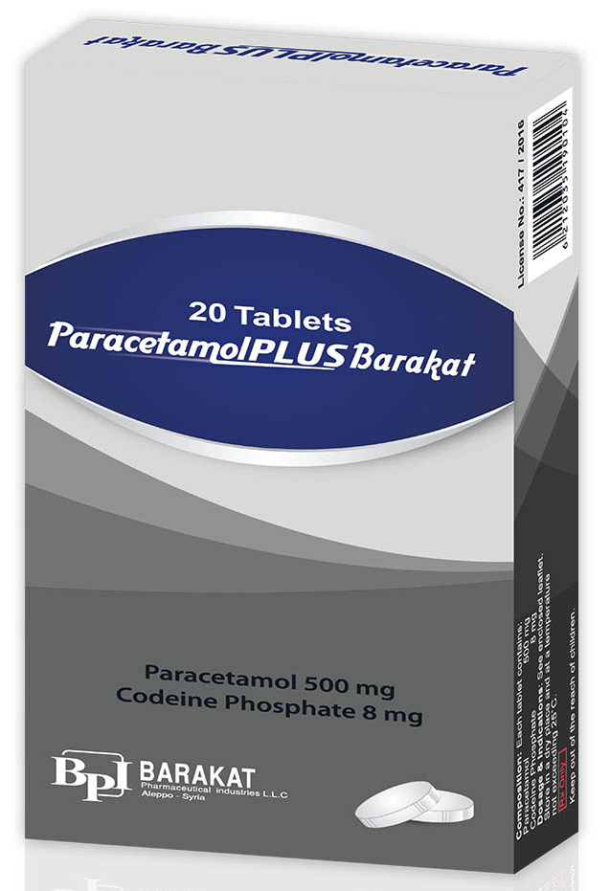
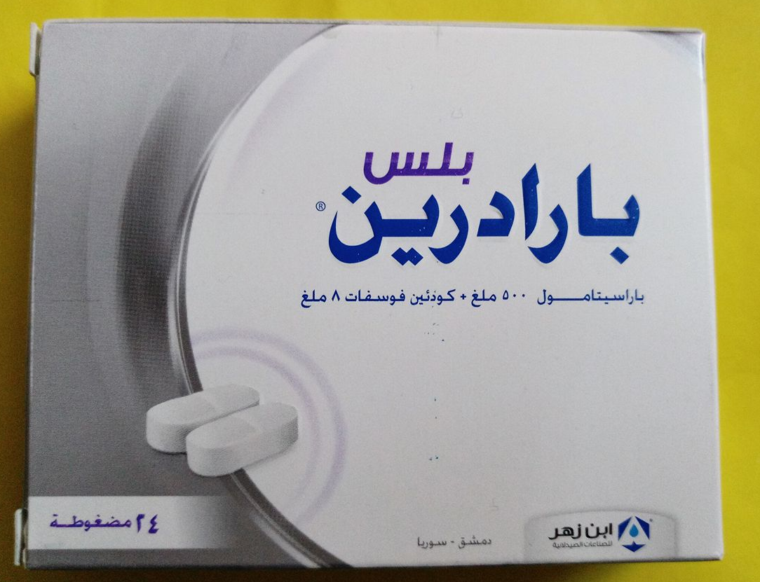
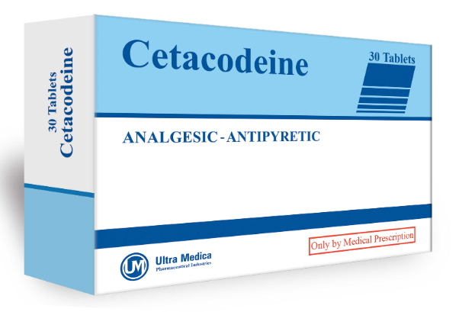
مسكنات الألم الأفيونية
Codeine
تركيبة فرعية:
Codeine 8 - 10 mg + Paracetamol 500 mg
مضغوطات

Slide 7
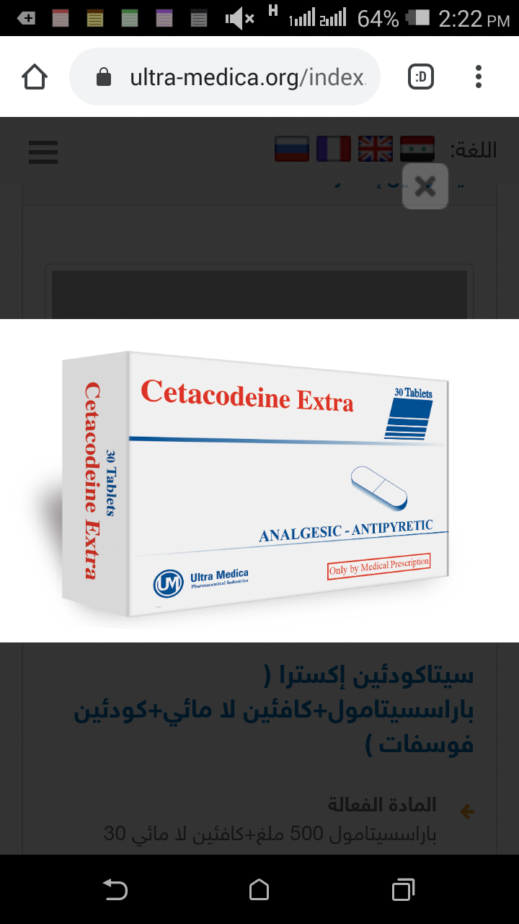
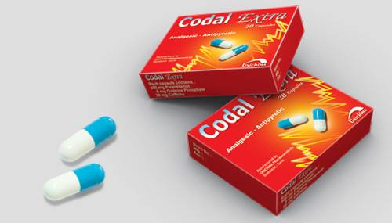
مسكنات الألم الأفيونية
Codeine
تركيبة فرعية:
Codeine 8 - 10 mg + Paracetamol 500 mg + Caffeine 30 mg
مضغوطات

Slide 8
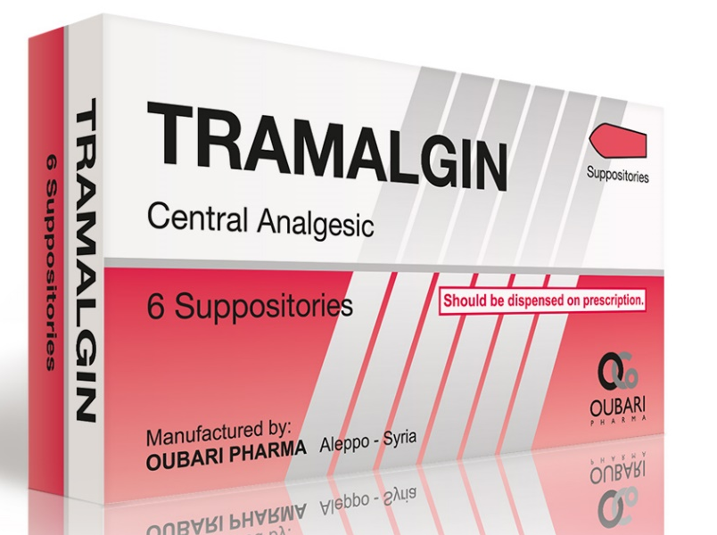
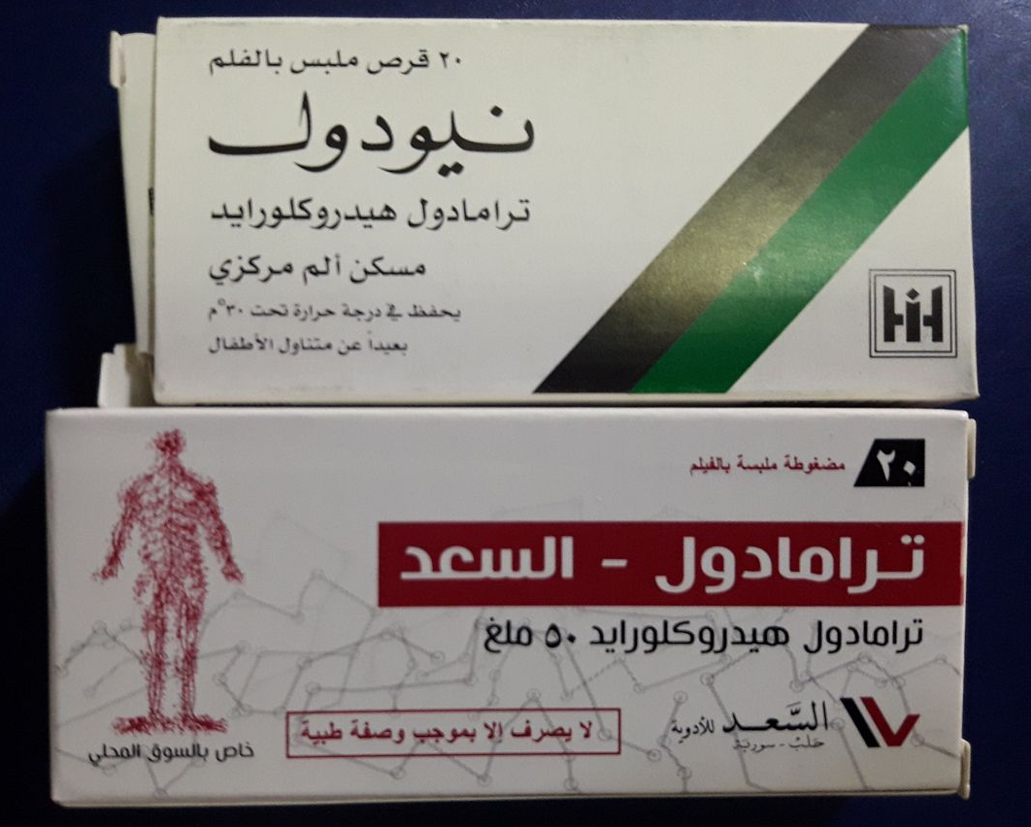
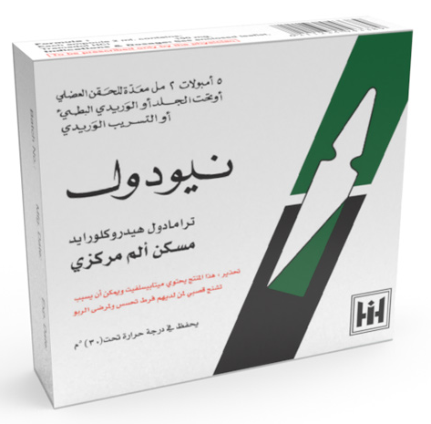
مسكنات الألم الأفيونية
Tramadol
مضغوطات 50 مغ
تحاميل 100 مغ
أمبولات 100 مغ

Slide 9
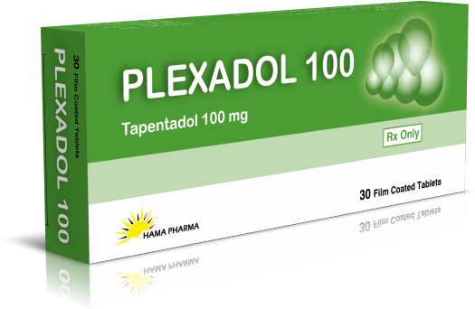
مسكنات الألم الأفيونية
Tapentadol
مضغوطات 50 - 100 مغ
عدة آليات للتسكين:
ناهض لمستقبلات ميو
يثبط عود قبط NE
ناهض ألفا 2

Slide 10
المسكنات غير الأفيونية
Carbamazepine - Pergabalin - Amitriptyline - Duloxetine
تستخدم لعلاج آلام الاعتلال العصبي

Slide 11
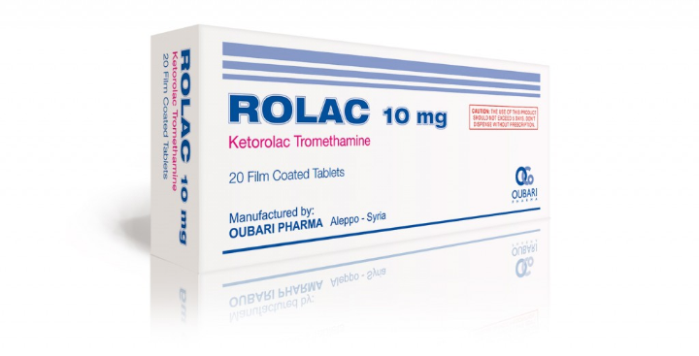
المسكنات غير الأفيونية
Ketorolac
مضغوطات 10 مغ
يجب صرفه بوصفة نظامية

Slide 12
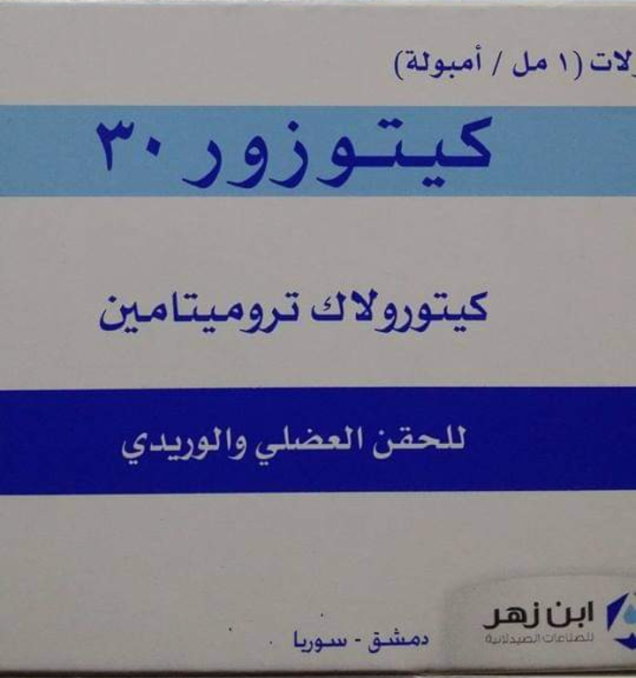
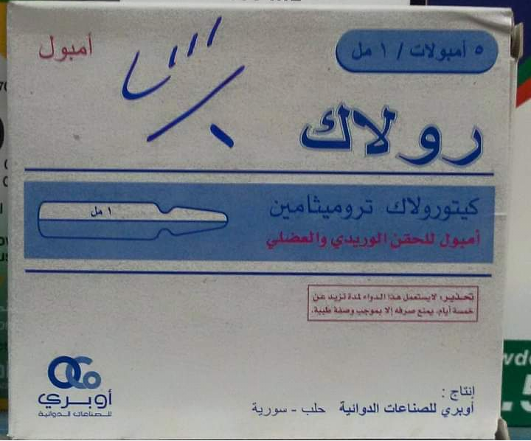
المسكنات غير الأفيونية
Ketorolac
أمبولات
15 - 30 مغ/ أمبولة

Slide 13
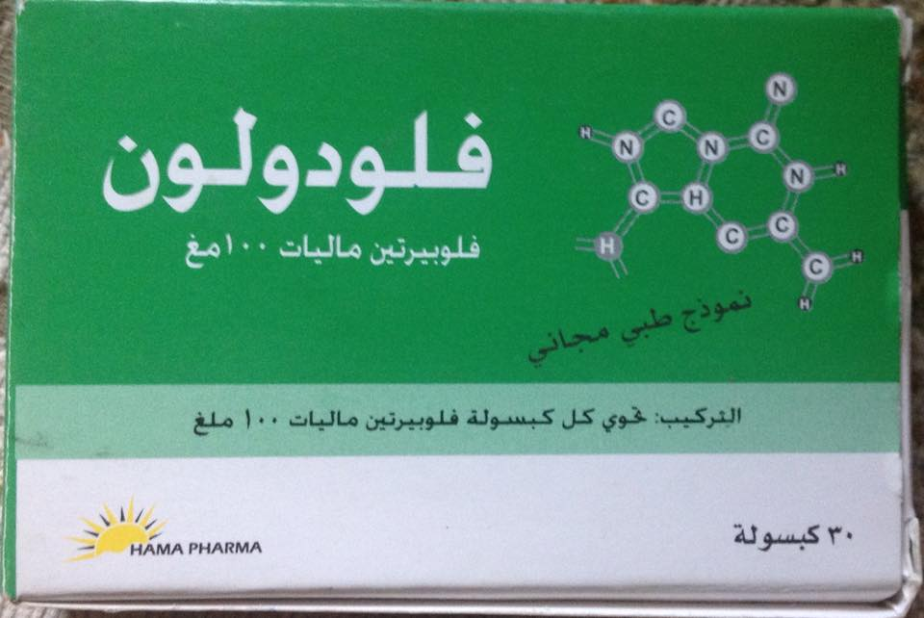
المسكنات غير الأفيونية
Flupirtine
كبسولات 100 مغ
لعلاج الألم الذي يصاحب مرض السرطان، والصدمات النفسية، والجراحات وغيرها من أشكال آلام الأعصاب،
وهو الآن يعتبر علاج جديد للفيبروماليچيا (الألم العضلي الليفي)
فاتح انتقائي لقنوات البوتاسيوم العصبية
يحتاج لوصفة

Slide 14
المسكنات غير الأفيونية
Acetaminophen (Paracetamol)
طرق الإعطاء:
فموياً (مضغوطات - شراب - نقط فموية)
شرجياً (تحاميل)
تسريب وريدي (فيالات)
حقن عضلي (أمبولات)

Slide 15
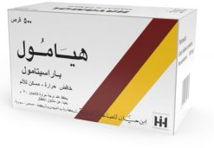
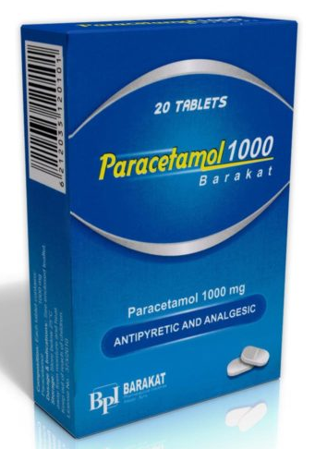
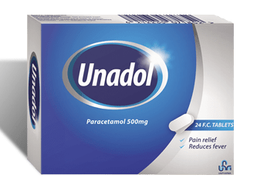
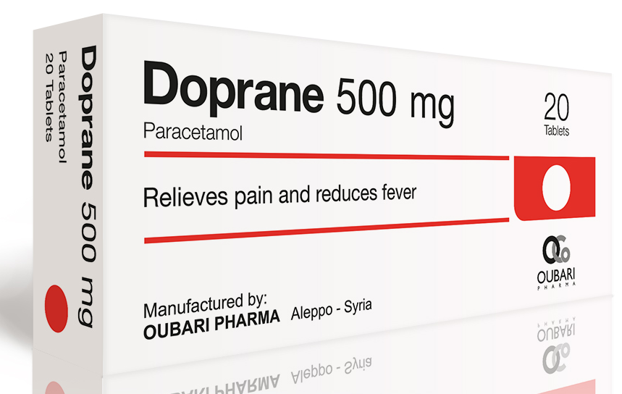
المسكنات غير الأفيونية
Acetaminophen (Paracetamol)
مضغوطات 500 - 1000 مغ

Slide 16
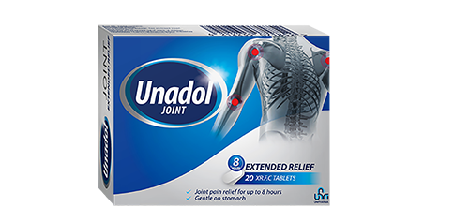
المسكنات غير الأفيونية
Acetaminophen (Paracetamol)
مضغوطات 665 مغ تحرر مديد

Slide 17
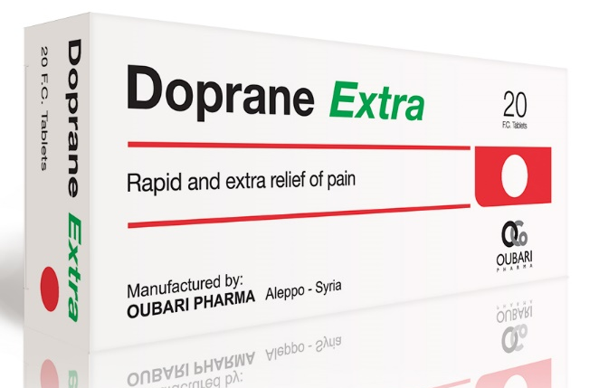
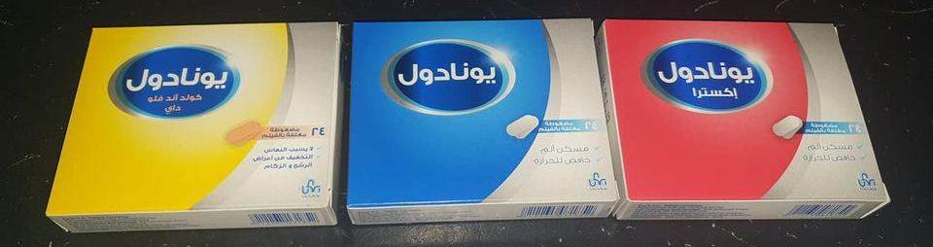
المسكنات غير الأفيونية
Paracetamol
تركيبة فرعية:
Paracetamol 500 mg + Caffeine 50 - 65 mg
مضغوطات
للرشح "نهاري" (مع مضاد احتقان وكافئين)
باراسيتامول فقط
مع كافئين

Slide 18
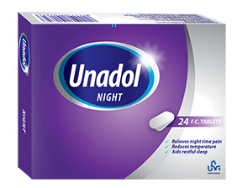
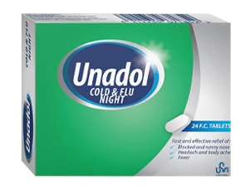
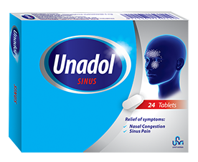
المسكنات غير الأفيونية
Paracetamol
تركيبات فرعية:
للمساعدة على النوم (مع مضاد هيستامين جيل أوّل)
للرشح "ليلي" (مع مضاد احتقان ومضاد هيستامين)
للجيوب (مع مضاد احتقان)

Slide 19
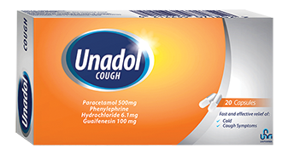
المسكنات غير الأفيونية
Paracetamol
تركيبات فرعية:
للسعال (مع مضاد احتقان ومقشع)

Slide 20

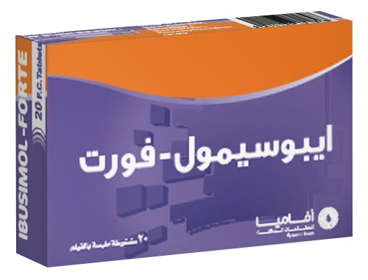
المسكنات غير الأفيونية
Paracetamol
تركيبة فرعية:
Paracetamol 500 mg + Ibuprofen 400 mg
مضغوطات - معلّق

Slide 21
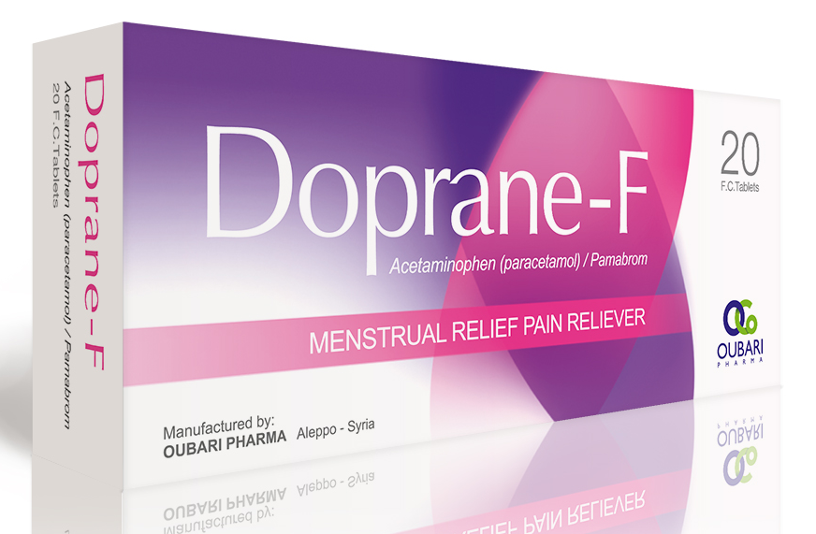
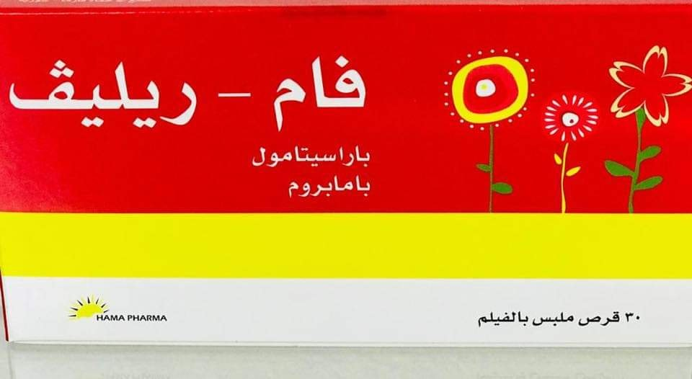
المسكنات غير الأفيونية
Paracetamol
تركيبة فرعية:
Paracetamol 500 mg + Pamabrom 25 mg
مضغوطات
لتخفيف آلام متلازمة ما قبل الحيض

Slide 22
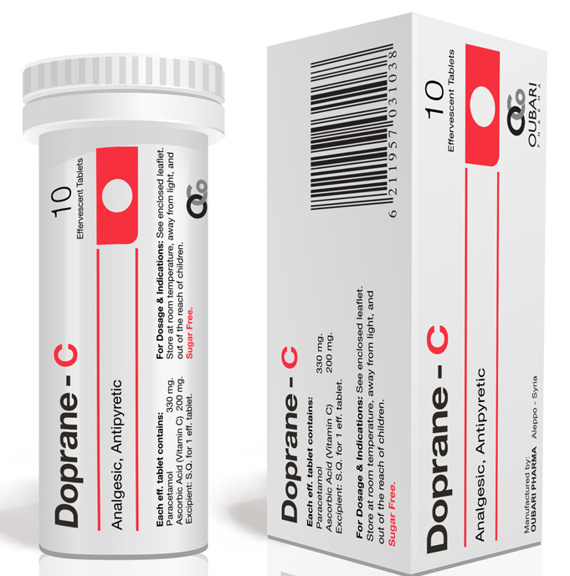
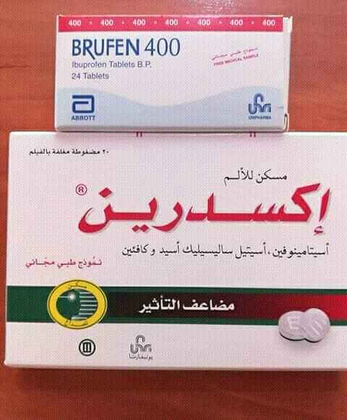
المسكنات غير الأفيونية
Paracetamol
تركيبات فرعية:

Slide 23
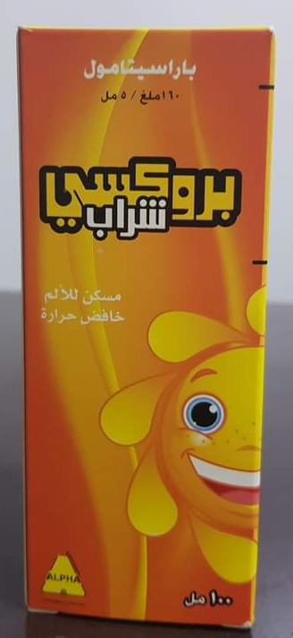

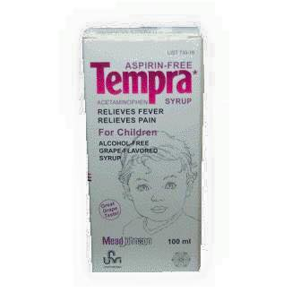
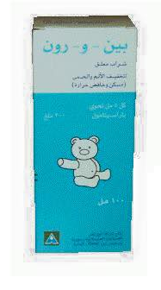
المسكنات غير الأفيونية
Acetaminophen (Paracetamol)
شراب 120 - 160 - 200 مغ/ 5 مل

Slide 24
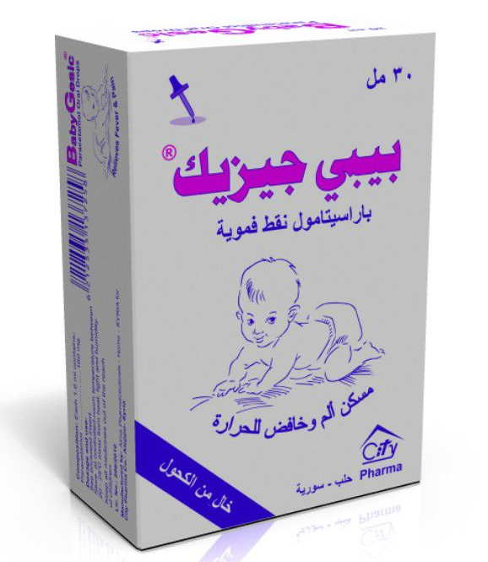
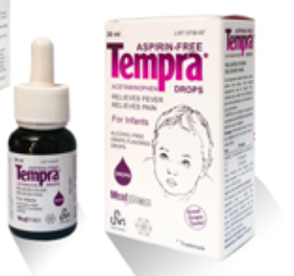
المسكنات غير الأفيونية
Acetaminophen (Paracetamol)
نقط فموية 100 مغ/ مل

Slide 25
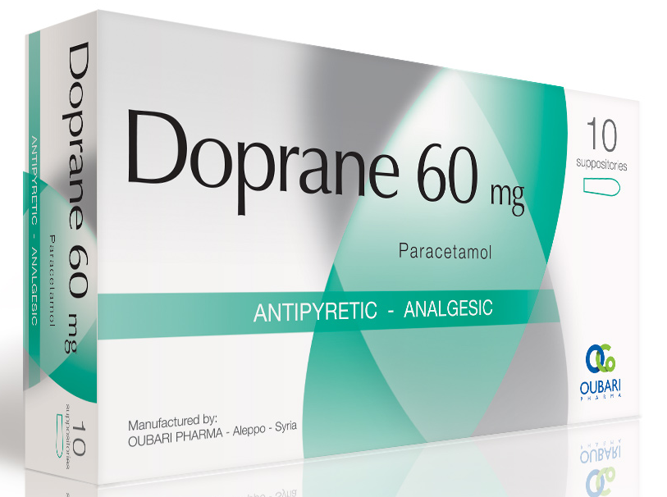
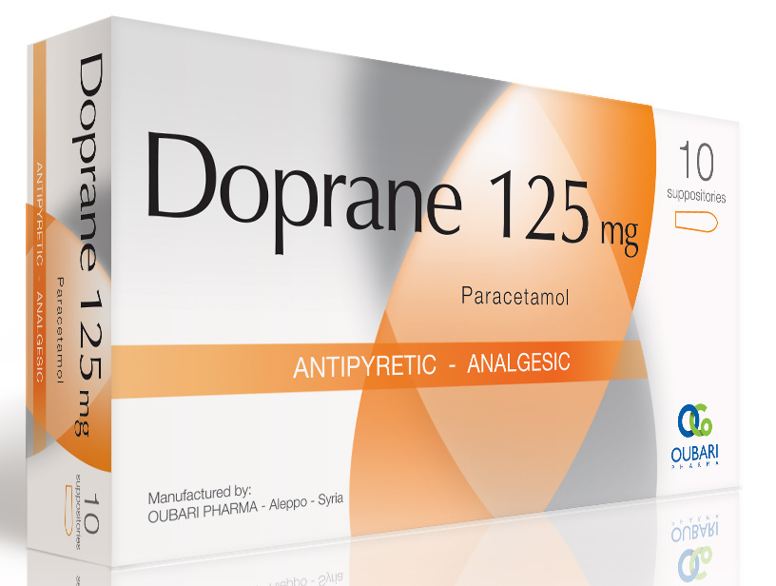
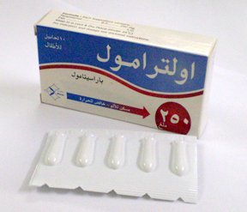
المسكنات غير الأفيونية
Paracetamol
تحاميل 60 - 125 - 250 - 500 مغ

Slide 26
المسكنات غير الأفيونية
Acetaminophen (Paracetamol)
فيالات (تسريب وريدي) 1000 مغ/ 100 مل

Slide 27
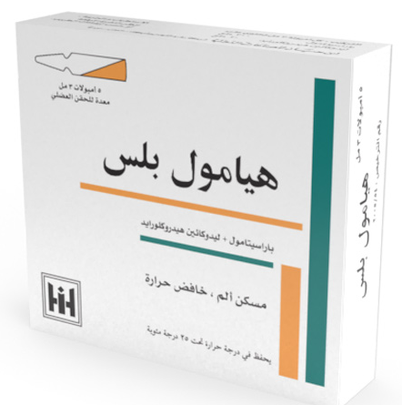
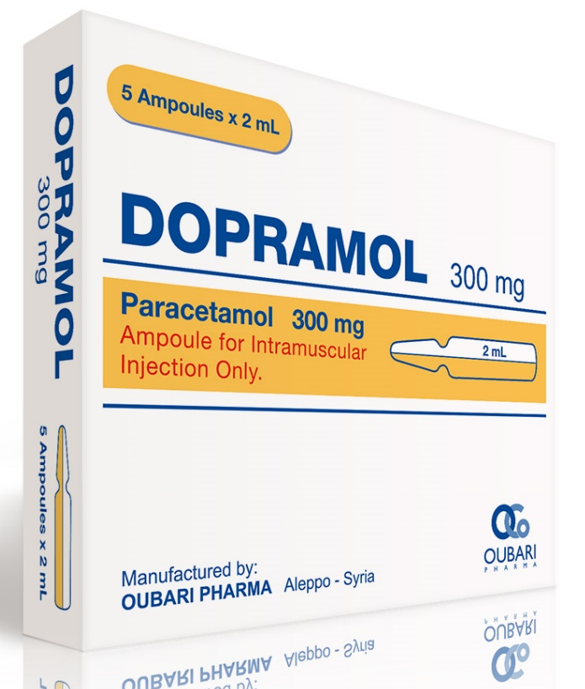
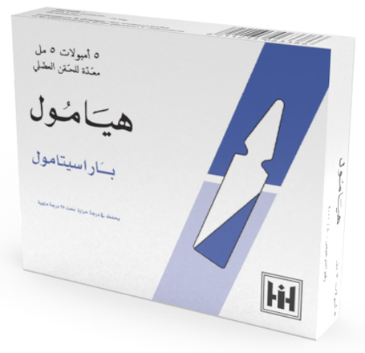
المسكنات غير الأفيونية
Acetaminophen (Paracetamol)
أمبولات (حقن عضلي) 150 - 300 - 375 - 600 مغ/ أمبولة
+ ليدوكائين

Slide 28
المرخيات العضلية الهيكلية المركزية
Carisoprodol
Chlorzoxazone
Tizanidine
Orphenadrine
Cyclobenzaprine
Methocarbamol

Slide 29
المرخيات العضلية الهيكلية المركزية
Baclofen
Gabapentin
Diazepam
Pregabalin

Slide 30
المرخيات العضلية الهيكلية المركزية
Carisoprodol
Chlorzoxazone
Tizanidine
Orphenadrine
Cyclobenzaprine
Methocarbamol

Slide 31
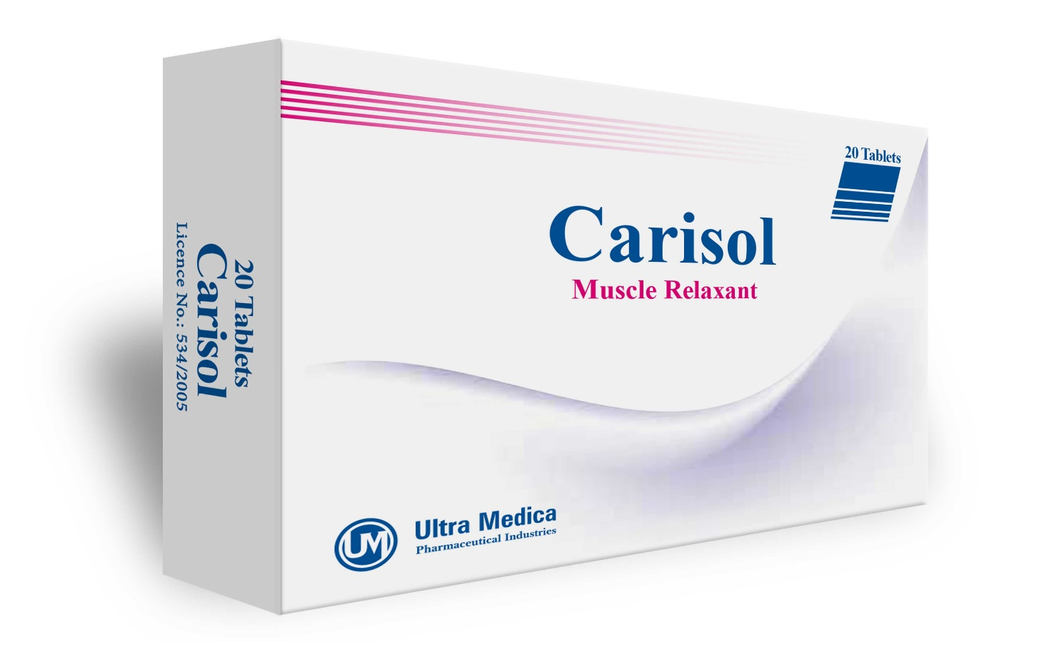
المرخيات العضلية الهيكلية المركزية
(في حالات التشنج العضلي الحاد)
Carisoprodol
250 - 350 mg/ tab

Slide 32
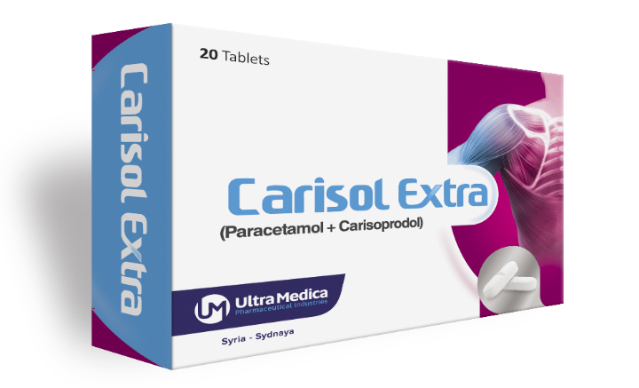
المرخيات العضلية الهيكلية المركزية
(في حالات التشنج العضلي الحاد)
Carisoprodol 150 mg + Paracetamol 150 mg
Tabs

Slide 33
المرخيات العضلية الهيكلية المركزية
(في حالات التشنج العضلي الحاد)
Chlorzoxazone
250 mg/ tab

Slide 34
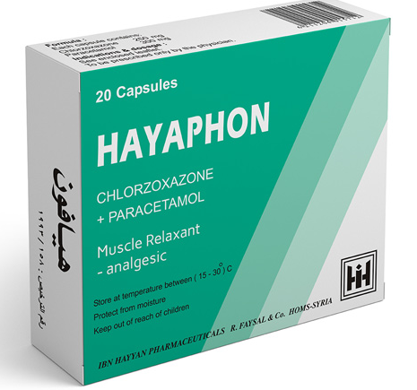


المرخيات العضلية الهيكلية المركزية
(في حالات التشنج العضلي الحاد)
Chlorzoxazone 250 mg + Paracetamol 300 mg
Tabs

Slide 35


المرخيات العضلية الهيكلية المركزية
(في حالات التشنج العضلي الحاد)
Chlorzoxazone 250 mg + Paracetamol 300 mg
Tabs

Slide 36

المرخيات العضلية الهيكلية المركزية
(في حالات التشنج العضلي الحاد)
Orphenadrine
100 mg/ tab

Slide 37





المرخيات العضلية الهيكلية المركزية (في حالات التشنج العضلي الحاد)
Orphenadrine 35 mg + Paracetamol 450 mg
Tabs

Slide 38


المرخيات العضلية الهيكلية المركزية
(في حالات التشنج العضلي الحاد)
Orphenadrine 35 mg + Paracetamol 450 mg + Caffeine 15 mg
Tabs

Slide 39

المرخيات العضلية الهيكلية المركزية
(في حالات التشنج العضلي الحاد)
Cyclobenzaprine
5 - 10 mg/ tab

Slide 40


المرخيات العضلية الهيكلية المركزية
(في حالات التشنج العضلي الحاد)
Methocarbamol
500 - 750 mg/ tab

Slide 41


المرخيات العضلية الهيكلية المركزية
(في حالات التشنج العضلي المزمن)
Tizanidine
2 - 4 mg/ tab

Slide 42



المرخيات العضلية الهيكلية المركزية
(في حالات التشنج العضلي المزمن)
Baclofen
10 - 25 mg/ tab

Slide 43



المرخيات العضلية الهيكلية المركزية
(في حالات التشنج العضلي المزمن)
Diazepam
أقراص 2 - 5 - 10 مغ
شراب - تحاميل - أمبولات

Slide 44

المرخيات العضلية الهيكلية المركزية
Pregabalin
كبسولات 50 - 75 - 100 - 150 - 300 ملغ
(يبدي فعالية حالّة للتشنج، بما فيها المرافقة لآلام الظهر وللتصلب المتعدد)

Slide 45



المرخيات العضلية الهيكلية المركزية
Pregabalin
كبسولات 50 - 75 - 100 - 150 - 300 ملغ
(يبدي فعالية حالّة للتشنج، بما فيها المرافقة لآلام الظهر وللتصلب المتعدد)

Slide 46

أدوية النقرس

Slide 47
أدوية النقرس
معالجة هجمة النقرس الحادة
NSAIDs
وأهمها إندوميتاسين
Colchicine
Cortisones
1
2
3

Slide 48



أدوية النقرس الحاد
NSAIDs

Slide 49

أدوية النقرس الحاد
Colchicine
0.5 mg/ tab

Slide 50

أدوية النقرس الحاد
Prednisolone
مضغوطات 5 - 20 ملغ - شراب 5 ملغ/ 5 مل - أمبولات 25 مغ/ أمبولة

Slide 51
أدوية النقرس
المعالجة المزمنة للنقرس
حالّات بلورات حمض البول
طارحات حمض البول
مثبطات إنتاج حمض البول
Na2CO3
Probencid
Allopurinol
Rasburicase
Febuxostat

Slide 52




أدوية النقرس المزمن
Allopurinol
100 – 300 mg/ tab

Slide 53


أدوية النقرس المزمن
Febuxostat
40 - 80 mg/ tab

Slide 54

أدوية النقرس المزمن
Probencid 500 mg + Colchicine 0.5 mg
مضغوطات

Slide 55
أدوية النقرس المزمن
ثاني كربونات الصوديوم
ظروف مسحوق فوّار - مقلوّن للبول

Slide 56


المخدرات العامة
Isoflurane
Halothane

Slide 57


المخدرات الموضعية
Lidocaine
Vial 2%
Amp 1%

Slide 58


المخدرات الموضعية
Lidocaine
Gel 2% - 7.5%

Slide 59

المخدرات الموضعية
Lidocaine
بخاخ (مؤخر قذف للرجال)

Slide 60

المخدرات الموضعية
Lidocaine
بخاخ (مخدر ومطهر للأسنان)

Slide 61

المخدرات الموضعية
Lidocaine 9% + Cetrimide
بخاخ (مخدر ومطهر للجروح والحروق)

